Slide 1
Рынок электрокардиографов России (Далее: Рынок)

Slide 2
Динамика Рынка
2015 год: внутреннее производство медицинских изделий в России выросло примерно на 10%
2016 год: объем мощностей предприятий-производителей - 15,5 тыс.шт. Далее наблюдался положительный тренд объема производственного потенциала: объем отведенных под выпуск данного товара мощностей на территории России вырос на 0,4% и составил 15,6 тыс.шт.
Уровень мощности предприятий находился к концу года на отметке 41,4%, по отношению к предыдущему периоду этот показатель увеличился на 64,77%.
2017 год: объем производства аппаратов ЭКГ составил 6,5 тыс.шт. Лидирующим производителем являлся Приволжский ФО, на долю которого приходилось 82,1% всей выпускаемой продукции, что в количественном выражении равно 5,3 тыс.шт.
Объем Рынка в 2018 году составил в натуральном выражении 12 660 шт аппаратов ЭКГ. Из них было выпущено в России 10 046 шт.

Slide 3
Основные производители
По данным на апрель 2018 г, всего в России производством медицинских изделий занимаются около 400 предприятий. Основные производители: ООО «Альтоника», ЗАО «ИНКАРТ», ООО НПП «Монитор», «Нейтософт», ООО «Медицинские компьютерыне системы», ЗАО «Медитек»
Основные лидеры рынка – АО Ижевский завод Аксион-Холдинг и ООО НПП Монитор – более 60% от всего объема производства.

Slide 4
Цены производителей, 2018 год
Средняя годовая цена производителей аппаратов ЭКГ составила 38,2 тыс.руб/шт.
Цены производителей в декабре, оценивающиеся в 40,2 тыс.руб/шт, относительно июня снизились на 2,6%, а по отношению к январю увеличение составило 2,28%.
По итогам года наиболее высокие отпускные цены аппаратов ЭКГ зафиксированы в ноябре (46,5 тыс.руб/шт), самые низкие - в марте (31,3 тыс.руб/шт).

Slide 5
ИМПОРТ ЭЛЕКТРОКАРДИОГРАФОВ (данные на 1 полугодие 2011 г.)
В 2011 г. российский импорт электрокардиографов вместе с принадлежностями и расходными материалами составил $17,8 млн. из 20 стран. Объём импорта в стоимостном выражении по сравнению с 2010 г. вырос на 15%.
Структура импорта электрокардиографов на российский рынок в 2011 году показана на рисунке 1.
В 2018 г. было импортировано 4 358 шт. электрокардиографов. Больше всего в натуральном выражении было импортировано аппаратов ЭКГ от SCHILLER AG – 842 шт. или 19,3% от всего объема импорта в 2018 г.

Slide 6
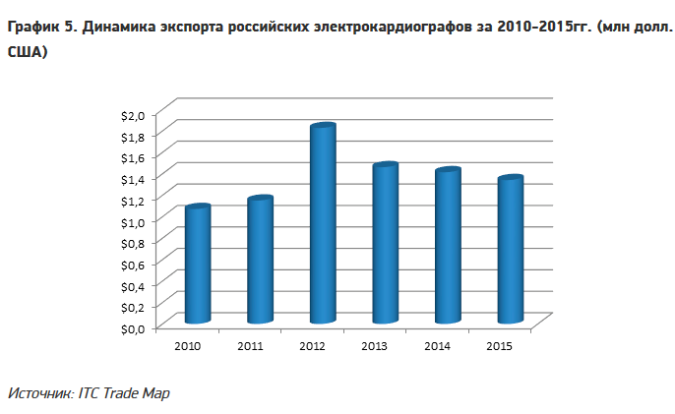
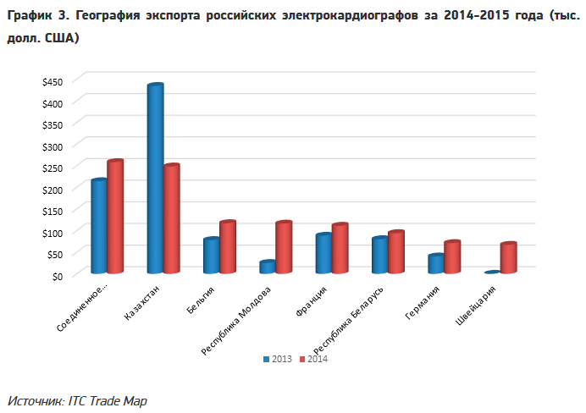
Экспорт ЭЛЕКТРОКАРДИОГРАФОВ (данные 2014-2015 гг.)
Основные импортеры российского производства: Соединенное Королевство, Казахстан, Бельгия, Республика Молдова, Франция. На долю 10 главных импортеров российских электрокардиографов приходится более 89% российского экспорта. Главным импортером российской продукции является Соединенное Королевство, на долю которого приходится 19% экспорта отечественных электрокардиографов.
Наибольший рост экспорта российской продукции по сравнению с 2014 годом был зафиксирован в Республика Молдова (+364%). Наибольший спад в поставках среди основных импортеров российских электрокардиографов был зафиксирован в Казахстане (-43%).

Slide 7
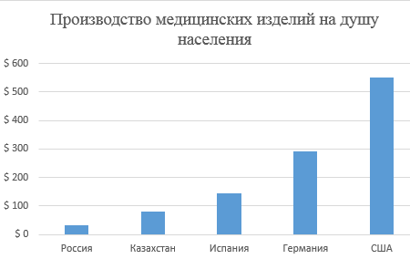
Перспективы вхождения на Рынок
Обеспечение населения медицинскими изделиями в России. Сравнение с другими странами

Slide 8
Перспективы вхождения на Рынок
У четверти медицинского оборудования в России к 2016 г. истек срок эксплуатации
В июле 2016 года, примерно у четверти медицинского оборудования, работающего в государственных больницах и клиниках и в основном обновленного с 2006 года в рамках нацпроекта, в ближайшее время истекает срок эксплуатации. Средств на масштабное обновление парка медтехники, как в 2006-2010 и 2011-2012 годах, в это время нет ни у федерального бюджета, ни у ФФОМС.
В 2016 году система ОМС может отмечать юбилей — десять лет назад правительство начало обновлять парк медтехники в государственных больницах и клиниках. Сначала в 2006-2010 годах в рамках национального проекта "Здоровье" стоимостью более 400 млрд руб., а затем — в ходе программы перехода к страховым принципам в ОМС (2010-2013 гг.).
Срок службы такой медтехники, по оценке направления "Кардиология" компании Philips, в среднем не превышает семи-восьми лет.
По оценке маркетинговой компании "Медитэкс", доля медтехники, срок эксплуатации которой выйдет до конца 2016 года, составляет около 20%. По оценке ГБУ НИИ организации здравоохранения, объем такой техники еще больше — до 40%.

Slide 9
Развитие Рынка
В июле 2016 года стало известно о том, что российское правительство выделило 15 млрд рублей на развитие импортозамещения в медицине («Интерфакс»)
В 2018 году расходы бюджета на поддержку медицинской промышленности в 2014–2018 годы превысили 21 млрд рублей, ещё свыше 2,8 млрд рублей на развитие отрасли направил Фонд развития промышленности.

Slide 10
Факторы сдерживания развития Рынка
Затягивание регистрации разработанных в рамках НИОКР новых медизделий при их выходе на рынок.
Несоблюдение Минпромторгом отдельных положений правил предоставления субсидий и риски невыполнения или затягивания сроков реализации плана мероприятий по импортозамещению в отрасли медицинской промышленности по 31 продукту (технологии).
Существуют риски «формирования Минпромторгом недостоверной официальной статистической информации» в связи с низкой дисциплиной производителей. Лишь треть из 2,95 тыс. компаний предоставила ведомству отчет о выпуске и реализации своей продукции к маю 2019 года.

Slide 11
Прогноз развития Рынка
В 2018 году в целях обеспечения дальнейшего роста отрасли Минпромторг РФ разработал проект Стратегии развития медицинской промышленности России до 2030 года. Главными целями стратегии заявлены рост выпуска российских медизделий в 3,5 раза к 2030 году, десятикратный рост экспортных поставок и регистрация не менее 100 новых медицинских изделий российского производства ежегодно начиная с 2019 года.
В качестве мер поддержки отрасли до 2030 года предложены:
Организация кластеров, индустриальных парков, технопарков для консолидации усилий среднего и малого бизнеса.
Обеспечение господдержки разработок и производства критически важных видов медизделий, их продвижения и коммерциализации.
Ускорение процедуры регистрации и вывода медизделий на рынок таким образом, чтобы к 2030 году добиться регистрации не менее 100 единиц изделий в год.
Отмена нулевой ставки НДС для медизделий, чтобы выровнять ценовую конкурентоспособность отечественной медицинской продукции, которая производится из налогооблагаемых импортных комплектующих.
Стимулирование зарубежных игроков к локализации не только производств, но и инжиниринговых центров с помощью налоговых льгот и преференций.
Стимулирование потребления отечественных медизделий за счет: повышения ответственности госзаказчиков, формирования требований к ТЗ на конкурсах «для обеспечения равенства российских и зарубежных игроков» и расширения перечня медизделий, подпадающих под действие правила «Третий лишний».
Введение статуса поставщика российских товаров для производителей, лизинговых и дистрибьюторских компаний. Создание объединений поставщиков для «структурирования спроса». Таким образом, полагают авторы документа, можно «вырастить» национальных интеграторов. По состоянию на август 2018 года, 25 крупнейших дистрибьюторов занимают 15% рынка госзаказа.
Переход на централизованные закупки лизинговых услуг, предполагающих поставку оборудования и его обслуживание в срок до 6 лет.

Slide 12
Источники
http://кардиографы.рф/impex-rus.html
https://publishernews.ru/PressRelease/PressReleaseShow.asp?id=707503
http://www.rusexporter.ru/research/demand/detail/4175/
https://tebiz.ru/mi/rynok-apparatov-ekg-v-rossii
https://www.inkwoodresearch.com/reports/europe-ecg-equipment-market/
https://razvitie.expert/okpd/26.60.12.111

